Slide 1
Автор презентации учитель русского языка Стрельникова Анна Витальевна МБОУ «Соктуй-Милозанская ООШ»
Презентация к уроку русского языка в 6 классе «Имя числительное. Закрепление»

Slide 2
Пут.шествие -
Поездка или передвижение пешком по каким-нибудь местам, странам (обычно для ознакомления или отдыха). Кругосветное путешествие. Путешествие по родной стране.

Slide 3
Наша цель:
Совершение путешествия по родному городу
и селу.

Slide 4
Наши задачи:
Путешествуя,
повторить и закрепить
изученное по теме
«Имя числительное»;
Развивать свою речь;
Воспитывать в себе
патриотические чувства.

Slide 5
Автобус
Задание для девочек: план описания воображаемого автобуса; эпитеты, которыми можно охарактеризовать наш автобус.
Задание для мальчиков: назвать технические характеристики этого вида транспорта.

Slide 6
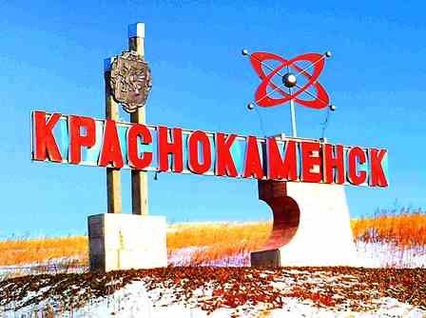
В Забайкальском крае –
2 по численности
населения
город Краснокаменск.
Наш город основан в 1968 году.
В 2008 году ему исполнилось 40 лет. 16 июля 1969 года Краснокаменск согласно Указу Президиума Верховного совета РСФСР получил статус города областного подчинения.

Slide 7
В марте 1977 года город Краснокаменск становится районным центром Краснокаменского района, куда вошли 12 сёл и посёлков. Пусть сам город молод, но многие сёла района, такие как Кайластуй, Капцегайтуй, Соктуй-Милозан, имеют давнюю историю.

Slide 8
Герб -
условное изображение, присвоенное государству, городу или знатному роду.

Slide 9
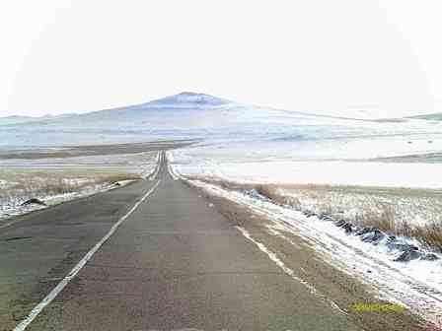
Сейчас мы
отправляемся
в наше родное село.
И едем по городу
со скоростью 50 км/ч, чтобы все успеть рассмотреть. Максимальная скорость в городе – 60 км/ч. На трассе автобус идет со скоростью до 70 и даже до 80 км.

Slide 10
24 октября 1727 года был по..писан Кяхтинский договор-трактат, определивший прох..ждение русско-китайской гр..ницы в Забайкалье. Его 11 статей регламентировали режим границы, укр..пляли и расширяли погранич..ную торговлю между двумя державами-соседями. После по..писания Кяхтинского трактата необходимо было упорядочить охрану гр..ницы, учредить постоя(н,нн)ые посты её охраны. Во исполнение этой задачи и встали по левобережью Аргуни, по пологим степным сопкам Даурии (так называли Забайкалье), караулы. Село Соктуй-Милозан образовалось в 1769 году как караул погр..ничной цепочки.

Slide 11
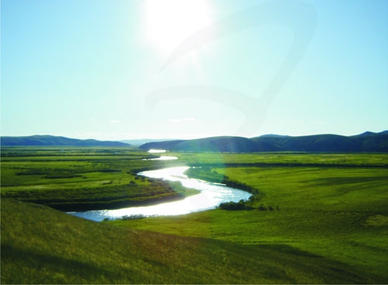
Река Аргунь с.Соктуй-Милозан

Slide 12
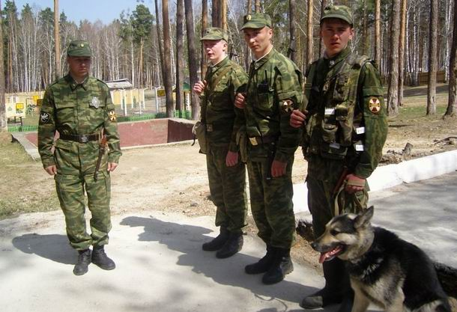
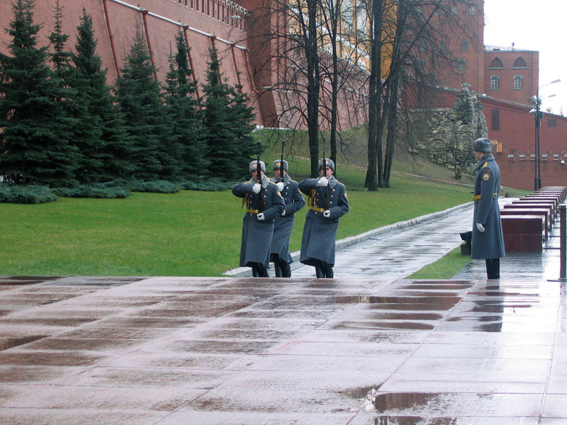
Караул
Вопрос: Что это такое?
Задание: Дайте определение этому слову

Slide 13
Караул -
1. (тюрк. — стража), это вооружённое подразделение, назначенное для охраны и обороны военных объектов или для отдания воинских почестей.
2. От монгольского «хара» – «смотреть», «стеречь».
Местные жители восприняли это слово как «сторож», «сторожить»

Slide 14
Сначала рыли землянки, в которых жили караульные. Потом стали строить небольшие избушки. Оба слова в названии села бурятские по происхождению. «Соктуй» значит «пьяный», «Милозан» - «болезнь».

Slide 15
Население села составляли казаки и буряты. Казаки охраняли границу. К 30 годам прошлого столетия это был уже отряд, который просуществовал до 1947 года. Местные жители – буряты, в основном занимались разведением скота и овец.

Slide 16
I вар. – В 1907 году богатый казак Эпов Николай Абрамович построил для себя дом из красного кирпича, который позднее продал обществу под школу.
II вар.- Школа в этом здании помещалась до 1975 года. Здесь было всего 2 классные комнаты и 1 коридор. В одной учились учащиеся 1 и 3 классов, а в другой – 2 и 4 классов. В 5 классе дети вынуждены были уезжать в другие сёла – Цаган-Олуй, Абагайтуй. В 60 годы была построена школа, где учились дети с 5 по 8 класс, то есть в ней было 4 классные комнаты, 1 учительская.
III вар. – В 1975-1978 годах школа работала в 2 (этажном) здании, где сейчас находится контора СХК «Соктуйский». В 1975 году было построено новое 2(этажное) здание. В 1980 году был первый выпуск из 10 класса. Школа стала средней. В 2009 году - основная общеобразовательная, где обучается около 80 учащихся. В начальной школе около 35–36, в средней - порядка 44.

Slide 17
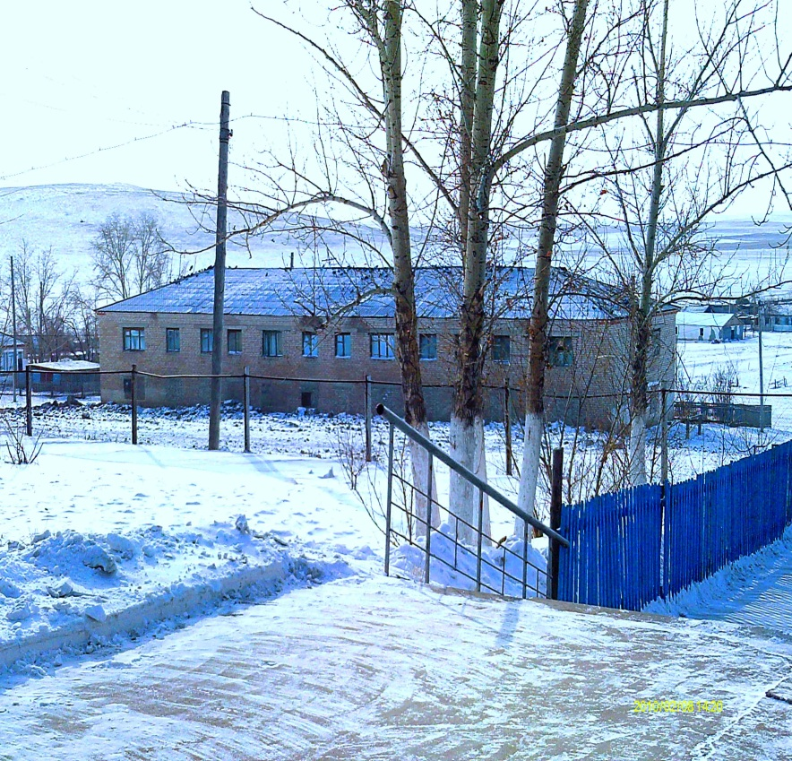
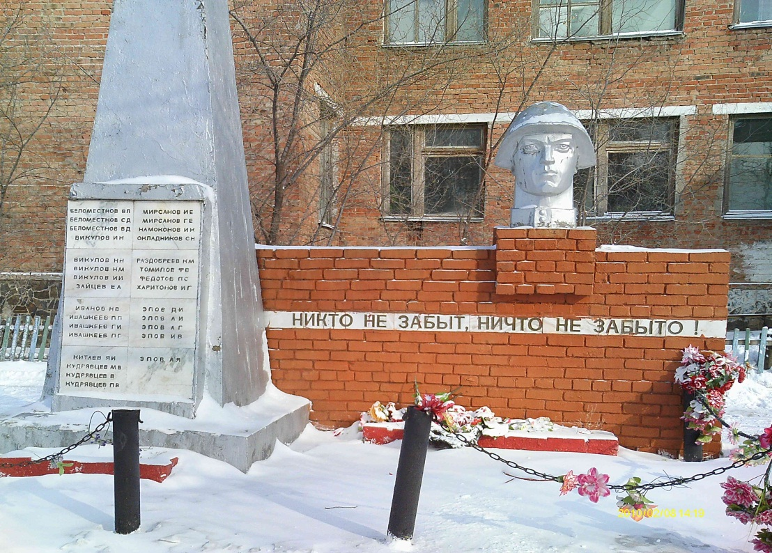

Slide 18
Давайте проверим!
1 вариант: в тысяча девятьсот седьмом году
2 вариант: до тысяча девятьсот семьдесят пятого года, две, один, первого и третьего, второго и четвёртого, в пятом, в шестидесятые, с пятого по восьмой, четыре, одна.
3 вариант: в тысяча девятьсот семьдесят пятом в тысяча девятьсот семьдесят восьмом, в двухэтажном, в тысяча девятьсот восьмидесятом, десятого, в две тысяча девятом, около восьмидесяти, около тридцати пяти-тридцати шести, порядка сорока четырёх.

Slide 19
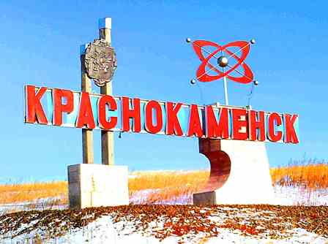
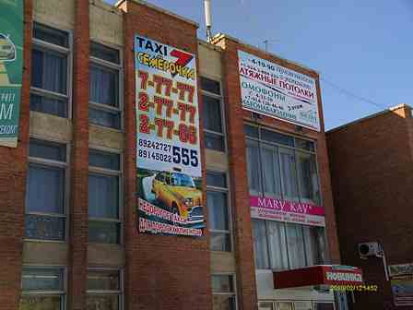
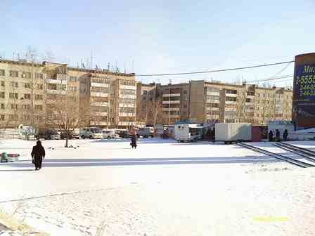

Slide 20
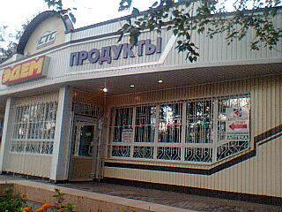
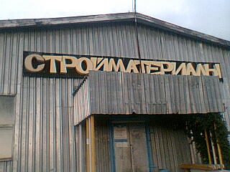
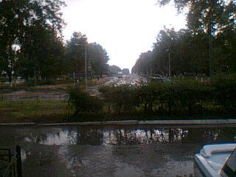

Slide 21
Домашнее задание.
Написать сочинение-миниатюру
“Что я узнал нового о родном городе и родном селе”.
Карточки по вариантам.

Slide 22
Спасибо за работу,
ребята!
Всего вам доброго!

